Slide 1

Consejo Económico y Social
El Salvador

Slide 2
Diálogo y Concertación en El Salvador
Falta de diálogo
  El país carecía de espacios de diálogo a nivel nacional que permitieran consensos entre las principales partes interesadas, lo cual se perfilaba como una barrera que había que eliminar.
Firma de la Paz
  La firma de la Paz y el proceso democratizador que ella inició, constituyeron un quiebre en la historia moderna del país que abrió las puertas a otro estadio de oportunidades para el desarrollo político de El Salvador
Foro Económico y Social
  Luego del establecimiento del denominado Foro Económico y Social, resultante de los Acuerdos de Paz firmados en 1992, no existían en El Salvador experiencias de concertación multisectorial

Slide 3
Surgimiento del CES
Fecha de creación
  Decreto Ejecutivo, 16 de octubre de 2009
Objetivo
  Facilitar el diálogo y la concertación alrededor de políticas públicas relacionadas con la agenda económica y social.
  Foro institucional permanente, de carácter consultivo, sus recomendaciones son no vinculantes.
Carácter
  Favorecer un ámbito plural que permita la libre discusión de las políticas públicas económicas y sociales ya sea que provengan del Ejecutivo o sean propuestas a iniciativa de los sectores miembros.
Finalidad

Slide 4
Impacto del CES
En la actualidad es el espacio de concertación, que mejor expresa las posibilidades de construir acuerdos que vayan más allá de intereses puramente sectoriales.
El CES es una oportunidad importante de participación social y un espacio privilegiado para ejercer el diálogo social.
El objetivo de apoyar al CES se basa en la consolidación de la gobernabilidad democrática, que requiere una nueva manera de construir consensos sobre los principales problemas nacionales; así como la participación e inclusión de los diferentes sectores, en particular los que han sido tradicionalmente excluidos de los debates de política pública.

Slide 5
Estructura del CES
Consejo Pleno
Consejo Pleno
60 miembros con Voz y Voto
20 Sector Sindical
Coordinador General
20 Sector social
Secretaría Ejecutiva (PNUD)
Comisión Permanente
20 Sector Empresarial
Comisiones Especiales
11 miembros con Voz
9 Sector Académico
2 REPRESENTANTES DEL GOBIERNO

Slide 6
Secretaría Ejecutiva
PNUD lleva la Secretaría Ejecutiva del CES, se ha enfocado en :
La institucionalización de espacios permanentes e inclusivos de diálogo en materia económica y social
El fortalecimiento de las capacidades técnicas para el diálogo, de los diferentes sectores representados en el CES, especialmente de los sectores sindical y social
La generación de conocimientos e información que permita nivelar la mesa, nutrir el diálogo y facilitar las discusiones sobre las diferentes propuestas de políticas públicas que sean sometidas a consideración del Consejo

Slide 7
RESULTADO : Espacio de diálogo integrado por los sectores sociales, sindicatos, empresas y gobierno, establecido y en funcionamiento
Institucionalización del CES
Inauguración de las oficinas propias del CES.
Estrategia de Comunicaciones
Plan de comunicaciones
Lanzamiento de boletín bimensual.
Funcionamiento
Plenarias, y Comisiones Especiales para la revisión de propuestas
Reuniones anuales de planificación y evaluación con consultor de PNUD.
Propuesta de reestructuración del CES: nuevo decreto y nueva composición
web del CES.
Presencia en redes sociales. Facebook
Memorias anuales de labores
Elaboración de materiales de prensa para distribución en medios.
Publicación de investigaciones : Educación Superior.
Foros de expertos sobre los temas de: Sistema de Pensiones, Educación y Desarrollo, Transparencia.
Visitas de intercambio con otros CES: Brasilia y Holanda.
Miembros de AICESIS y CESLAC

Slide 8
Resultado : Fortalecimiento de los sectores que conforman el CES
Fortalecimiento administrativo e institucional de los sectores.
Fortalecimiento de las capacidades de los consejeros: capacitaciones, foros e intercambios
Fortalecimiento de capacidades de consejeros: diálogo democrático, política fiscal, reforma a sistema de pensiones, entre otros.

Slide 9
RESULTADO : El conocimiento y la información de calidad para favorecer el diálogo y la construcción de propuestas de políticas públicas, generado
Incorporación del CES- El Salvador a AICESIS y CESLAC
Reuniones de Comisiones Especiales creadas para dictámenes APP y BANDESAL, dos opiniones: Ley MYPES y Soberanía Alimentaria.
Propuesta de Políticas de Educación Superior e investigación de Educación y Desarrollo.
Apoyo del programa de EuroSociAL para la generación de conocimiento favoreciendo el desarrollo de capacidades para la construcción de consensos y procesos de concertación

Slide 10
DESAFIOS DEL CES 2013-2014
Sistematización de lecciones aprendidas en los cuatro años de funcionamiento 2009-20013
Diseño del CES del futuro que sea sostenible, inclusivo y representativo
Construcción de agenda con temas de nación.
Sensibilización sobre la importancia del Diálogo Democrático, favoreciendo la democracia y gobernabilidad ; y del CES como espacio institucional a nivel nacional
Continuidad en etapa de transición gubernamental

Slide 11
Proceso de toma de decisiones en el CES /consultas Gobierno
1- Solicitud formal presentada a la Comisión Permanente a través del Coordinador General
2- Comisión Permanente discute solicitud, acuerda plazos, metodología, etc
3. Proceso de elaboración del dictamen
4. Discusión y acuerdo del borrador en la Comisión Permanente
5. Presentación de primer borrador al Gobierno

Slide 12
Proceso de toma de decisiones
6. Presentación al Pleno de propuesta de dictamen para su aprobación.
(Se requiere 44 votos)
7- Remisión del Dictamen al Coordinador General
8. Publicación del Dictamen del CES en su página web
9-. Proceso post dictamen
10. Remisión a la Asamblea Legislativa

Slide 13
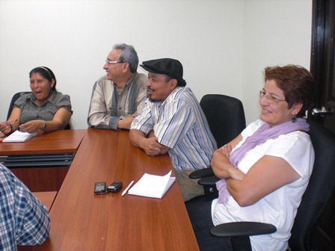
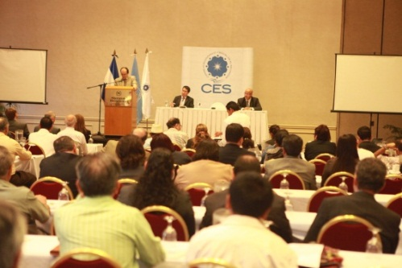
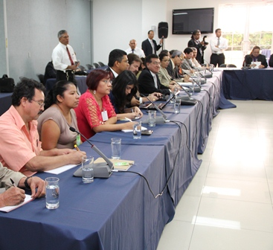
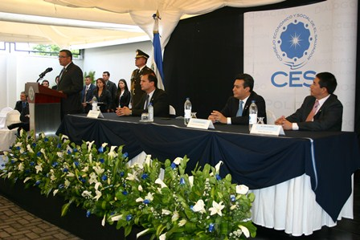

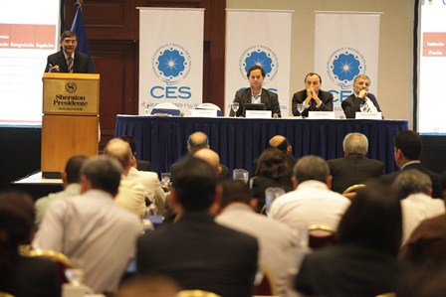
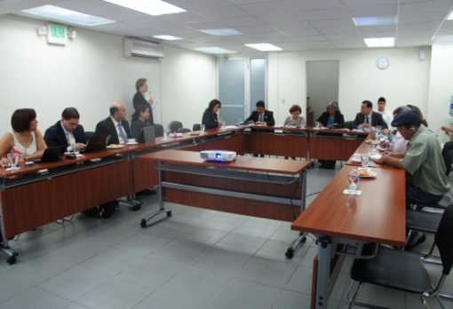
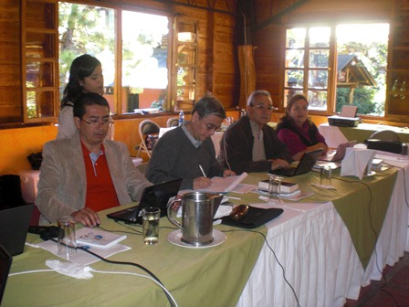
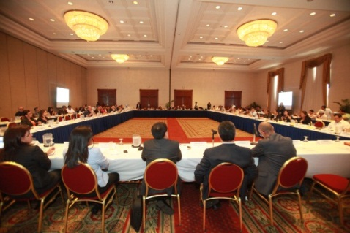
Taller vocería
Asocio para el Crecimiento
Foro Educación superior y desarrollo
Foro APP
Inauguración edificio CES
Comisión Permanente
Plenaria 2012
Visita misión OEA al CES
Apaneca III

Slide 14
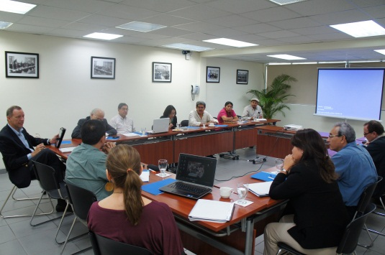
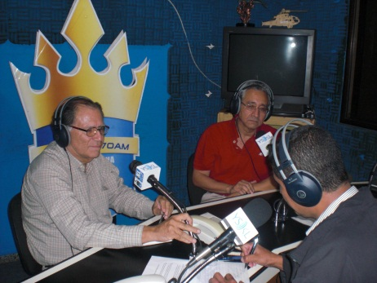

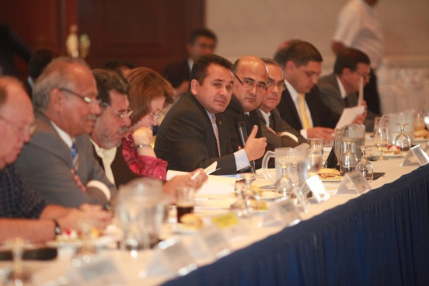
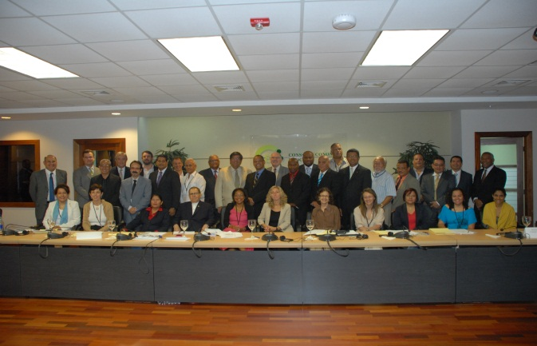
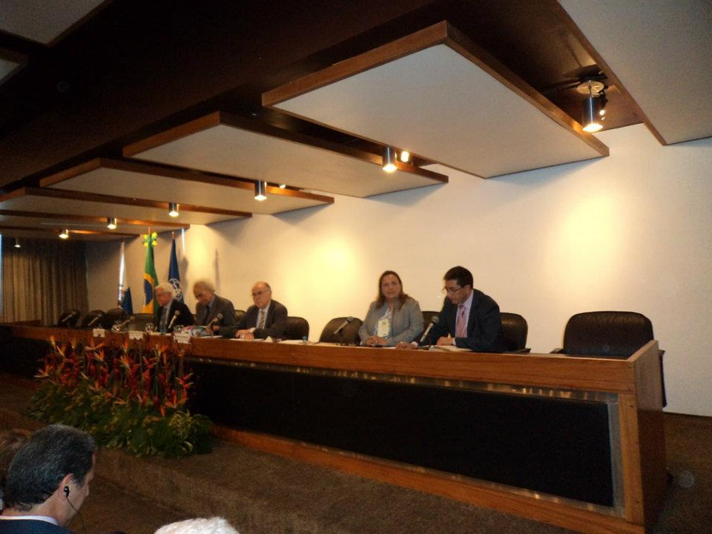
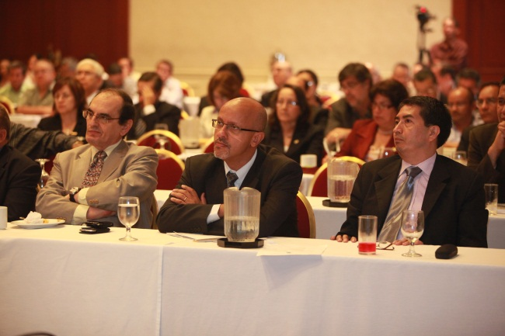
Reunión informativa Fomilenio I
Entrevistas en medios
Encuentro CES Latinoamérica, República Dominicana, 2011
Participación en AICESIS junio 2012
Sesión plenaria, mayo 2012
Participación en AICESIS junio 2012

